Slide 1
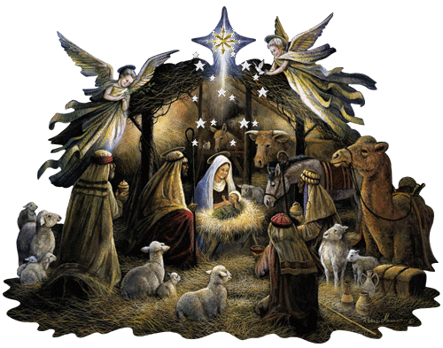
Рождественская сказка

